Slide 1
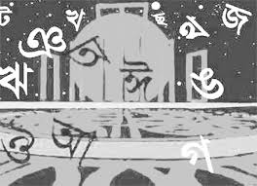
মাল্টি মিডিয়া ক্লাসে তোমাদের সবাই কে স্বাগতম
মোহাম্মদ হান্নান মিয়া
সহকারী শিক্ষক ( বাংলা )
বখতিয়ার পাড়া চারপীর আউলিয়া আলিম মাদ্‌রাসা
আনোয়ারা , চট্টগ্রাম ।

Slide 2
বাংলা সাহিত্য
নবম শ্রেণি
সময়ঃ ৪০ মিনিট

Slide 3
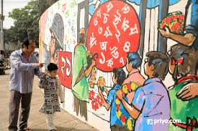
ছবিটি কিসের বলতো

Slide 4
বঙ্গবাণী (কবিতা)
আব্দুল হাকিম
পৃষ্ঠা নংঃ-

Slide 5
শিখনফল
১। কবি পরিচিতি বলতে পারবে।
২। জটিল শব্দের অর্থ বলতে পারবে।
৩। মাতৃভাষার প্রতি কবির মমত্ববোধ সম্পর্কে
বলতে পারবে।

Slide 6
জন্মঃ ১৬২০ খ্রি.
ইউছুপ জুলেখা, নূরনামা, লালমতি,
মৃত্যুঃ ১৬৯০ খ্রি
গ্রামঃ সন্দ্বীপের সুধারামপুর
বিশেষ কৃতিত্ব
বঙ্গবাণী কবিতা
সয়ফুলমুলক, শিহাবুদ্দীননাম, নসীহতনামা,
কারবালা ও শহরনামা।
লালমতি, সয়ফুলমুলক,

Slide 7
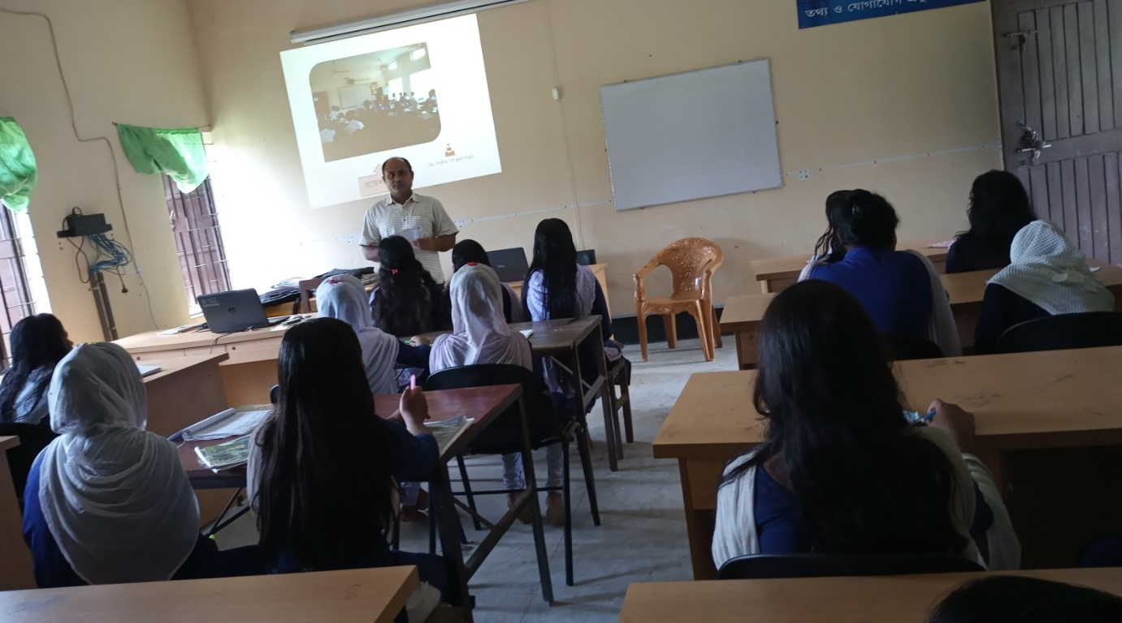
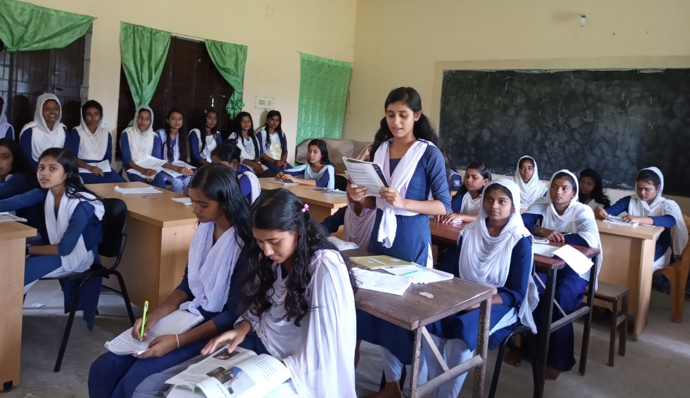
আদর্শ পাঠ
সরব পাঠ

Slide 8
এসো আজকের পাঠের শব্দার্থ গুলো জেনে নিই
আপে
নিজে
ভাগ
ভাগ্য
ললাট
কপাল
ছিফত
গুণ

Slide 9
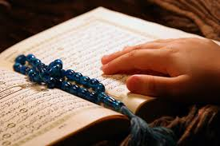
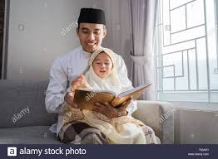
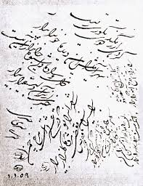
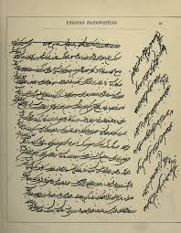
ছবি গুলো দেখো
আরবি ফারসি শাস্ত্রে নাই কোন রাগ বলতে যা বোঝায়-
কবি আরবি -ফারসী ভাষার প্রতি কবি শ্রদ্ধাশীল।তবে তিনি মাতৃ ভাষা ছাড়া অন্য কোন ভাষাতে কথা বলতে ও সাহিত্য রচনা করতে আগ্রহী নন । কিন্তু আরবী- ফারসী ভাষাও তিনি পছন্দ করেন। এ ভাষাতে বিভিন্ন ধর্মীয় গ্রন্থ রচিত হয়েছে । এ জন্য কবি এ ভাষা গুলোর প্রতি কবি গভীর শ্রদ্ধাশীল।

Slide 10
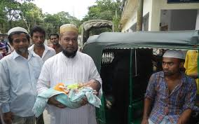
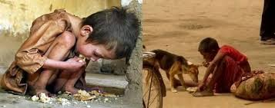
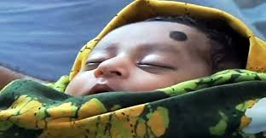
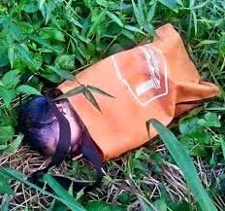
ছবি গুলো দেখো
সে সব কাহার জন্ম নির্ণয় ন জানি চরণ এর মানে ,
বাংলা বাঙালীর মাতৃভাষা । আল্লাহ্‌কে ডাকা এবং কাব্য রচনা সব এ ভাষাতে করা উচিত। আরবী – ফারসী ভাষাতে আল্লাহ্‌কে ডাকতে গেলে আমাদের ভুল হতে পারে।কারণ এ ভাষা গুলোতে আমরা সম্পূর্ণ পারদর্শী নই । এ জন্য মাতৃ ভাষা আমাদের সবকিছুর এক মাত্র অবলম্বন হওয়া উচিত। অথচ আমাদের দেশের সাম্প্রদয়িক , গোঁড়া ও ধর্মান্ধ কিছু লোক কবির এ মতের বিরোধিতা করে। তারা বাংলা ভাষাকে হিন্দুর ভাষা বলে অপপ্রচার চালায়, অবজ্ঞা করে এবং অবহেলা করে । কবি তাদের ঘৃণা করেন । কবি তাদের জন্ম ও বংশ পরিচয় নিয়ে সন্দিহান ।

Slide 11
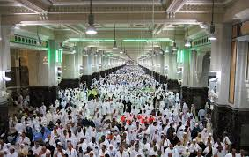
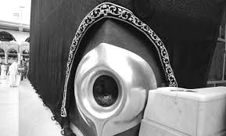
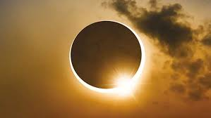
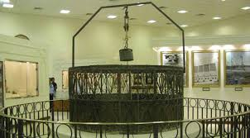
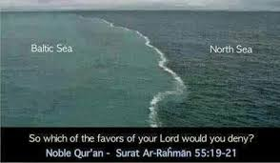
ছবি গুলো দেখো
যদি বা লিখয়ে আল্লা নবীর ছিফত বলতে যা বোঝায় -
মধ্য যুগে আরবী – ফারসী ভাষার ব্যাপক প্রচলন ছিল। কবি আব্দুল হাকিম বলেন , মহান আল্লাহ্‌ -র পক্ষে ইয়ে কোন দেশের ভাষাই হৃদয়ঙ্গম করা সম্ভব । তাই এ ভাষার প্রতি কবি শ্রদ্ধাশীল।ঠিক ইয়ে ভাবে শ্রদ্ধাশীল সাধারন মানুষ। এ ভাষাতে আল্লাহ্‌ ও তার মহানবীর প্রশংসা করা হয়েছে।

Slide 12
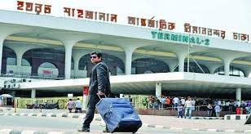
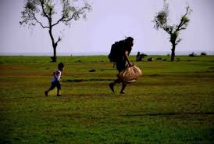
ছবি গুলো দেখো
নিজ দেশ তেয়াগী কেন বিদেশ ন যায় । কথাটির তাৎ্‌পর্য -
জন্ম ভূমি ও মাতৃ ভাষা প্রতিটি মানুষের কাছে প্রিয়। কবি স্পষ্ট বলেছেন –যারা নিজ দেশ ও আপন মাতৃ ভাষাকে ভালো বাসে না ।তাদের এ দেশে থাকার কোন অধিকার নেই। তারা যেন এদেশ ছেড়ে চলে যায়।

Slide 13
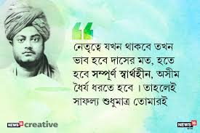
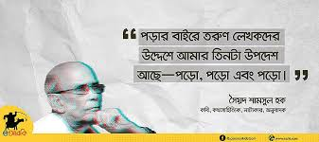
দেশী ভাষা উপদেশ মনে হিত অতি । চরণটির ব্যাখ্যা –
বাংলাদেশ আমাদের প্রিয় মাতৃভূমি । আমাদের পূর্বপুরুষগণ এ দেশে জন্ম গ্রহন করেছেন এবং এ ভাষাতে কথা বলতেন । এ ভাষাতে তারা অনেক মূল্যবান উপদেশ মূলক বাণী আমাদের জন্য রেখে গেছেন । এ সব উপদেশে নিহিত রয়েছে আমাদের জন্য মঙ্গল বার্তা।

Slide 14
ছবি গুলো দেখো
দেশী ভাষে বুঝিতে ললাটে পুরে ভাগ লাইনটির ভাবার্থ –
দেশী ভাষায় বিদ্যার্জনই যথার্থ। মাতৃভাষায় জ্ঞান চর্চা অন্য ভাষার চেয়ে সহজ । মাতৃভাষার সাথে আমাদের রয়েছে আত্মার বন্ধন। তাই এ ভাষাতে রচিত গ্রন্থ যে ভাবে আয়াত্তে আনা সম্ভব অন্য ভাষাতে তা সম্ভব নয় ।

Slide 15
একক কাজ
১। বঙ্গবাণী কবিতার কবির নাম লেখ।
২। বঙ্গবাণী কবিতাটি কোন কাব্য গ্রন্থ থেকে নেওয়া হয়েছে?
৩। কবি কাদের দেশ ত্যাগ করার কথা বলেছেন?

Slide 16
মূল্যায়ন
১। বঙ্গবাণী কবিতার কবি কোন যুগের ?
২। আব্দুল হাকীমের কবিতায় কিসের পরিচয় পাওয়া যায় ?
৩। বঙ্গবাণী শব্দের অর্থ কী ?
৪। বঙ্গবাণী কবিতায় যে বিষয় গুলো প্রকাশ পেয়েছে তা বল।

Slide 17
উত্তর গুলো জেনে নিই –
১। মধ্যযুগের ।
২। কবির অনুপম ব্যক্তিত্বের ।
৩। বাংলা ভাষা।
৪। ক) বাংলা ভাষার প্রতি কবির ভালোবাসা।
খ) মাতৃভাষায় কাব্য রচনায় কবির যুক্তি।
গ)মাতৃভাষার প্রতি চিরন্তন অনুভূতির বহিঃপ্রকাশ ।
ঘ) স্বদেশ প্রেমের উজ্জ্বল অনুভূতির বহিঃপ্রকাশ ।

Slide 18
বাড়ীর কাজ
* বঙ্গবাণী কবিতাটিতে স্বদেশ প্রেমের যে স্বরূপ প্রকাশ পেয়েছে তা নিজের ভাষায় লেখ।

Slide 19
আল্লাহ্‌ হাফেজ

